Slide 1


ÉTUDE SUR L’EAU POTABLE
Cruder Léa
Data Analyst
Cette photo par Auteur inconnu est soumise à la licence CC BY

Slide 2
Table des matières
Contexte
Choix de l’outil
Méthodologie
Dashboard
01
02
Rappel de la mission et du contexte
Explication du choix de l’outil
03
04
Description des étapes de conception
Présentation du Dashboard
Lien sur Tableau public :
Lien_tableau

Slide 3

01
Contexte
Rappel de la mission et du contexte mondial

Slide 4

Contexte
Puisque la Terre est recouverte à 70% d’eau, on la surnomme souvent « la planète bleue ».
Et pourtant, presque 750 millions de personnes manquent d’accès à l’eau potable en 2015.
On pourrait donc se demander : pourquoi ?
L’eau douce, donc l’eau potable, représente moins de 2,5 % de la totalité de l’eau sur terre, dont moins de 1 % est sous forme liquide et peut donc être consommé par l’homme.

Slide 5

Une autre problématique est également présente, les maladies hydriques.
Par manque d’accès à l’eau de qualité, 3.5 milliards de personnes boivent une eau potentiellement dangereuse pour leur santé.
On recense en 2016 un total de près de 900 000 morts dues à l’eau insalubre.
L’eau est donc une ressource rare qui doit être mieux gérée.
C’est un véritable enjeu qui est défendu par des associations telles que Drinking Water For All (DWFA).

Slide 6
L’association DWFA
Domaines d’expertise
Mission
Création de services d’accès à l’eau potable
Modernisation de services d’accès à l’eau déjà existants
Consulting auprès d’administrations/gouvernements à propos des politiques d’accès à l’eau.
Besoin d’un tableau de bord présentant une vue globale de l’accès à l’eau potable dans le monde pour chacun des domaines d’expertise, dans le but de déterminer quel pays sera à cibler par domaine.

Slide 7
02
Choix de l’outil
Explication et présentation brève de l’outil

Slide 8

Comparaison des 2 outils
Power BI
Tableau
Combinaison possible avec d’autres applications Microsoft
Puissant, spécialisé pour générer des rapports et des analyses
Licence gratuite adressée aux petites entreprises uniquement
Idéal pour la collaboration
5 modules intégrés, dont Tableau Prep
Puissant et spécialisé pour créer des
visuels de données interactives
Licence étudiante gratuite pendant 1 an
Disponible pour tous

Slide 9
03
Méthodologie
Description des étapes de conception du Dashboard

Slide 10

Méthodologie utilisée
Étape 1
Étape 2
Étape 3
Étape 4
Analyse et recensement des besoins
Blueprint
Création de la structure du dashboard
Mockup
Analyse exploratoire et préparation des données
Conception du dashboard

Slide 11

Étape 1
Analyse mission / blueprint
Analyse
Sélection
Analyse des données et de la mission en détails
Sélection des données pour les indicateurs
Blueprint
Besoins
Validation
Recensement des besoins pour chaque domaine
Validation des indicateurs pour chaque besoin

Slide 12
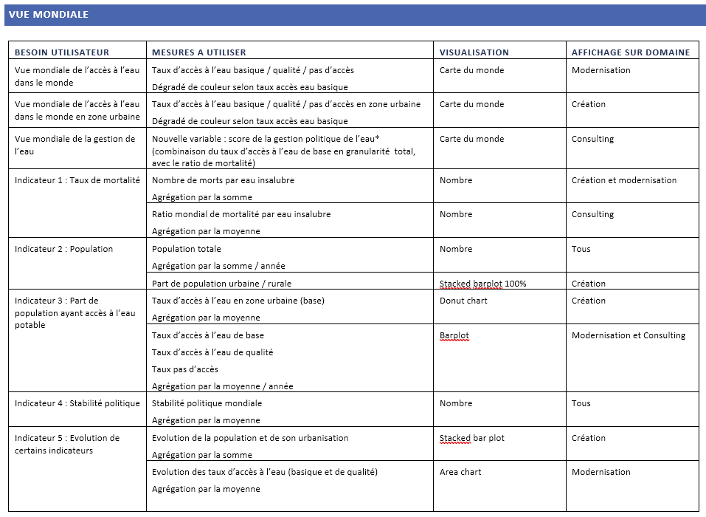
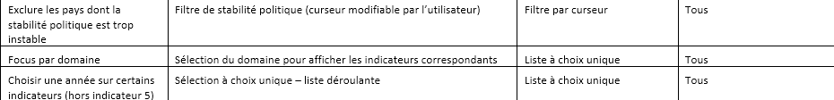
Blueprint
En résumé :
3 vues :
- 1 vue mondiale
- 1 vue continentale
- 1 vue nationale
Pour chaque vue, sélection du domaine :
- Création
- Modernisation
- Consulting
Pour chaque domaine, affichage des 5 indicateurs spécifiques à celui-ci

Slide 13
Indicateurs - domaine création
Indicateur
Mesure utilisée
Méthode d’agrégation
Nombre total de morts par eau insalubre
Population de la zone
Part urbaine / rurale
Taux urbain ayant accès à l’eau potable
(au moins aux services de base)
Stabilité politique de la zone
Évolution de la population urbaine et
rurale
Taux de mortalité
Population
Part de population ayant accès à l’eau potable
Stabilité politique
Évolution de certains indicateurs
Somme
Somme
Moyenne pondérée
Moyenne pondérée
Moyenne pondérée
Somme

Slide 14
Indicateurs - domaine modernisation
Indicateur
Mesure utilisée
Méthode d’agrégation
Nombre total de morts par eau insalubre
Population de la zone
Taux global de population ayant accès à
l’eau de base / qualité
Stabilité politique de la zone
Évolution des taux d’accès à l’eau
(basique, pas d’accès, et de qualité)
Taux de mortalité
Population
Part de population ayant accès à l’eau potable
Stabilité politique
Évolution de certains indicateurs
Somme
Somme
Moyenne pondérée
Moyenne pondérée
Moyenne pondérée

Slide 15
Indicateurs - domaine consulting
Indicateur
Mesure utilisée
Méthode d’agrégation
Ratio de mortalité par eau insalubre
Population de la zone
Taux global de population ayant accès à
l’eau de base / qualité
Stabilité politique de la zone
Évolution de l’efficacité de la gestion de
l’eau
Taux de mortalité
Population
Part de population ayant accès à l’eau potable
Stabilité politique
Évolution de certains indicateurs
Moyenne pondérée
Somme
Moyenne pondérée
Moyenne pondérée
Moyenne
logarithmique

Slide 16
Besoins spécifiques
Création
Modernisation
Consulting
Nouvelle variable : Efficacité de la gestion de l’eau
Calcul : Moyenne géométrique du taux global d’accès à l’eau et de 1- le ratio de mortalité par eau insalubre
Visualiser l’efficacité de la gestion de l’eau
(vue mondiale et continentale)
Graphique combinant l’efficacité de la gestion de l’eau et la stabilité politique (vue nationale)
Identifier les zones avec la moins bonne gestion de l’eau
Visualiser l’accès à l’eau en zone urbaine
(vue mondiale et continentale)
Graphique combinant taux accès eau potable + taux de population urbaine (vue nationale)
Identifier les zones urbaines sans accès à l’eau (vue nationale)
Visualiser l’accès à l’eau de base et de qualité (vue mondiale et continentale)
Graphique combinant taux accès eau de base + taux d’accès à l’eau de qualité (vue nationale)
Identifier les zones avec le plus de potentiel d’amélioration des accès à l’eau

Slide 17
Filtres par vue
Mondiale
Continentale
Pays
- Filtre par domaine
- Filtre sur la stabilité politique
- Filtre sur l’année
- Filtre par domaine
- Filtre sur la stabilité politique
- Filtre sur l’année
- Filtre par continent
- Filtre par domaine
- Filtre sur la stabilité politique
- Filtre sur l’année
- Filtre par continent
- Filtre par pays

Slide 18

Étape 2
Structure du dashboard / mockup
Sélection
Sélection des visualisations
Mockup
Critères
Validation
Recensement de tous les critères
Validation des visualisations

Slide 19
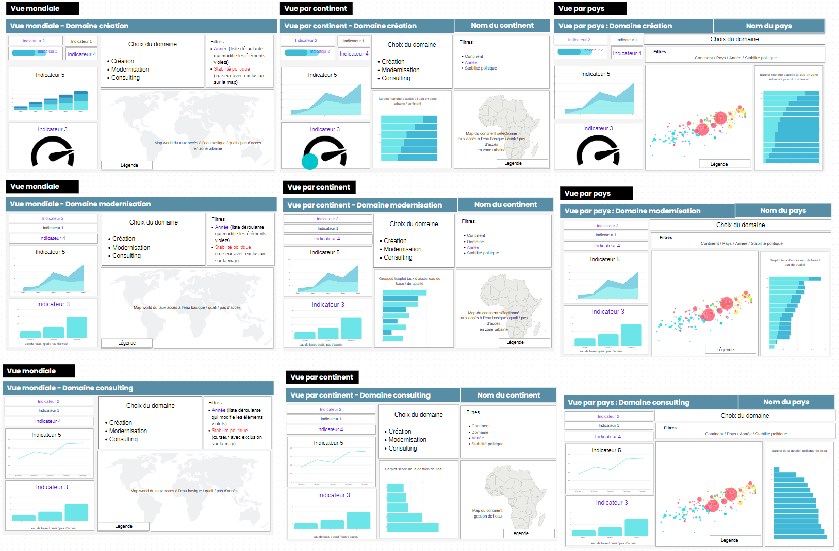
Mockup
En résumé :
Lisible et intuitif
Contient tous les éléments du blueprint
Respecte les critères, dont la palette bleue, faisant référence à l’eau

Slide 20

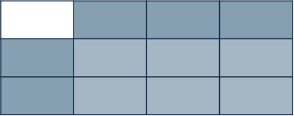
Étape 3
Préparation des données
Analyse exploratoire des données / Nettoyage
Analyse exploratoire
Ajout d’une table des références manquantes pays / continent
Jointures des tables sur Tableau Prep Builder
Ajout d’une table
Jointures
Vérification en comparant la table finale avec un notebook
Vérification

Slide 21
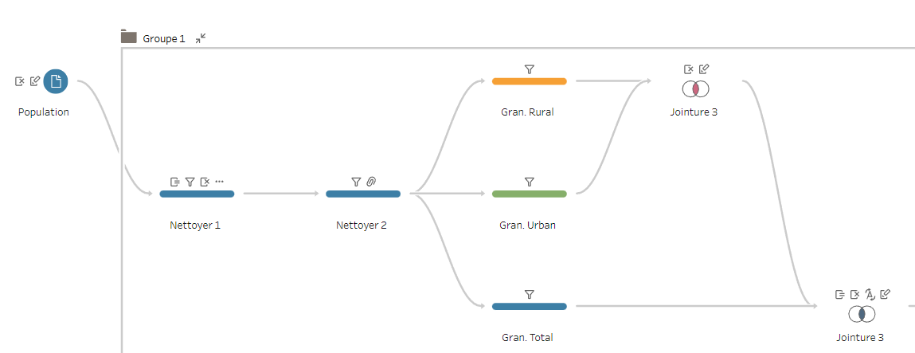
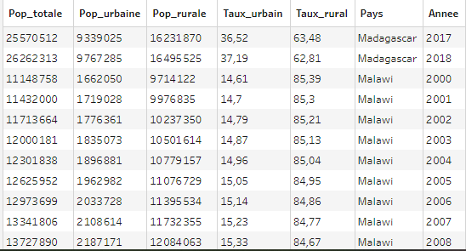
Table population
Conversion de la population (*1000)
Renommage des colonnes
Uniformisation des pays
Suppression de la Chine par région (double)
Regroupement des granularités rural, urban et total en colonnes sur 1 seule table
Calcul des taux urbains / ruraux
Table finale
4338 lignes
7 colonnes
Clé primaire : pays + année

Slide 22
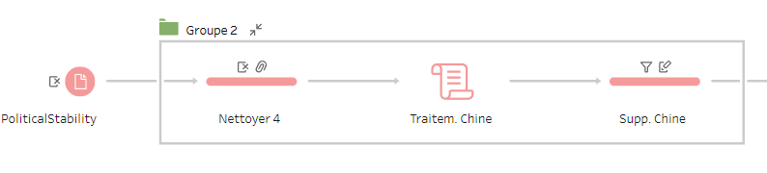
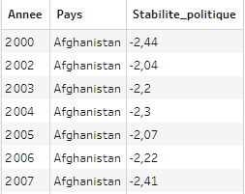
Table politique
Suppression colonne granularity
Renommage des colonnes
Uniformisation des pays
Traitement de la Chine par région par une fonction python via Tabpy (agrégation par la moyenne)
Suppression de la Chine par région
Table finale
3454 lignes
3 colonnes
Clé primaire : pays + année

Slide 23
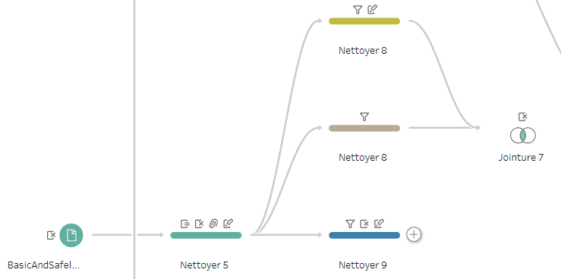
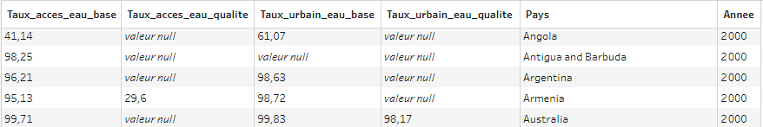
Table acces_eau
Renommage des colonnes
Uniformisation des pays
Arrondissement des taux d’accès
Regroupement des granularités rural, urban et total en colonnes sur 1 seule table
Table finale
3492 lignes
6 colonnes
Clé primaire : pays + année

Slide 24
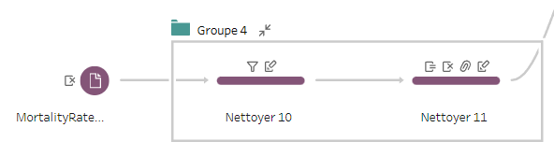
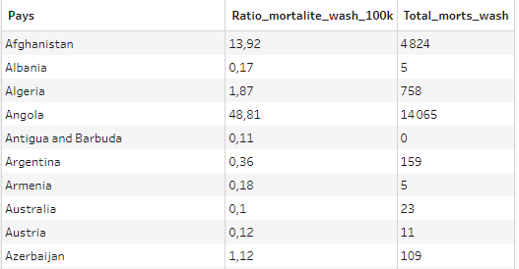
Table mortalité
Renommage des colonnes
Uniformisation des pays
Filtrage de la granularité (retrait hommes/femmes)
Arrondissement des nombres de morts
Suppression des colonnes année et granularité (1 seule valeur)
Table finale
183 lignes
3 colonnes
Clé primaire : Pays

Slide 25
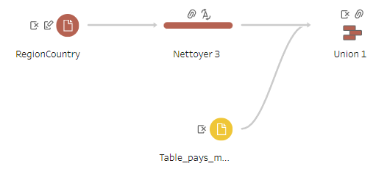
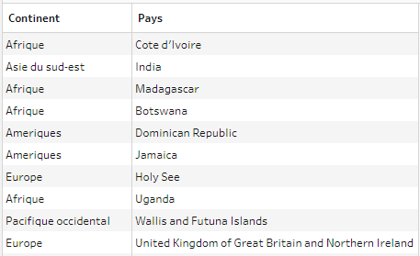
Table continent (Région OMS)
Renommage des colonnes
Renommage des continents
Recherche des correspondances manquantes
Création d’une table puis concaténation
Table finale
234 lignes
2 colonnes
Clé primaire : Pays

Slide 26

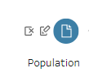
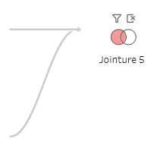
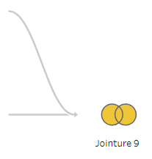

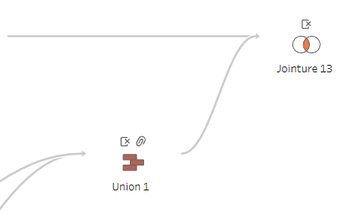

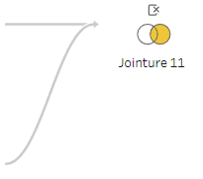
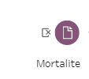
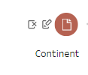
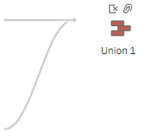

Jointures des tables

Slide 27
Colonnes de la table finale
Continent
Pays
Année
Pop_totale
Pop_urbaine
Pop_rurale
Taux_urbain
Taux_rural
Taux_acces_eau_base / qualité
Taux_urbain_acces eau_base
Taux_urbain_acces_eau_qualite
Stabilite_politique
Ratio_mortalite_wash_100k
Total_morts_wash
Vérification en comparant avec un notebook
Exportation

Slide 28

Étape 4
Conception du dashboard
Calculs
Feuilles
Création des champs calculés
Création des feuilles de calcul
Paramètres
Dashboard
Conception d’un dashboard par vue
Paramétrage
Création de paramètres pour l’affichage des vues par domaine

Slide 29
04
Dashboard
Présentation du Dashboard final

Slide 30
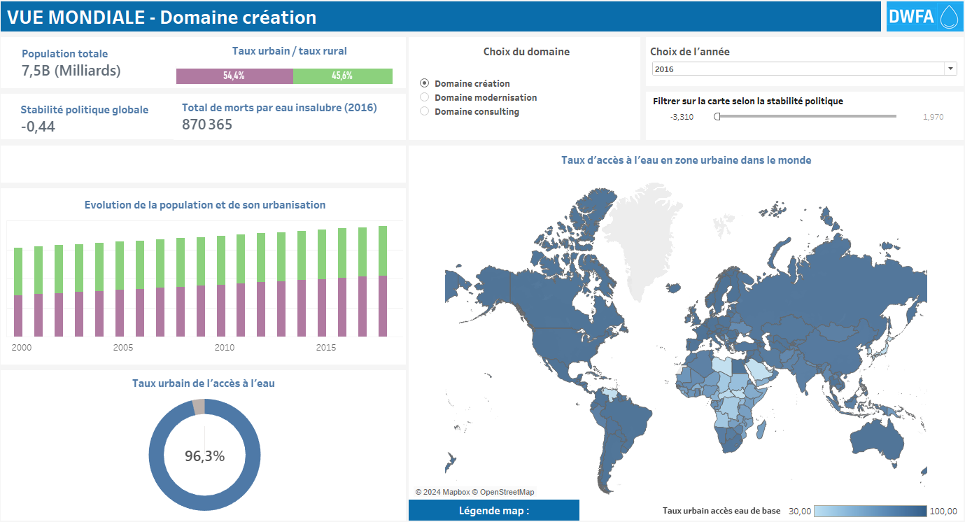
Filtres modifiables
Affichage
des détails
par info-bulles

Slide 31
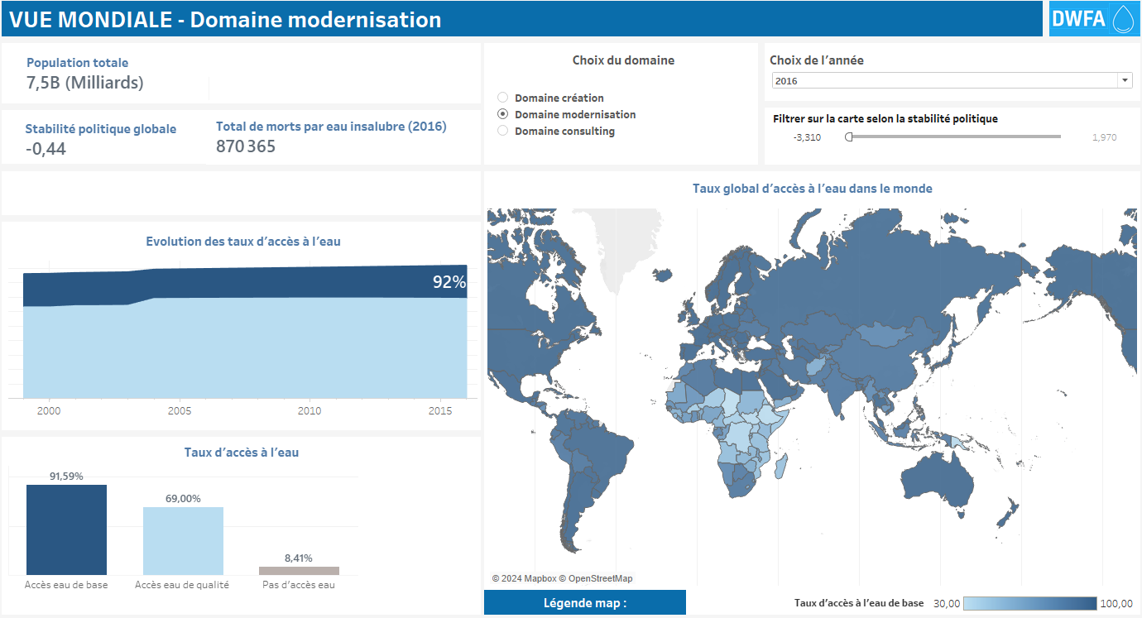
Filtres modifiables
Affichage
des détails
par info-bulles

Slide 32
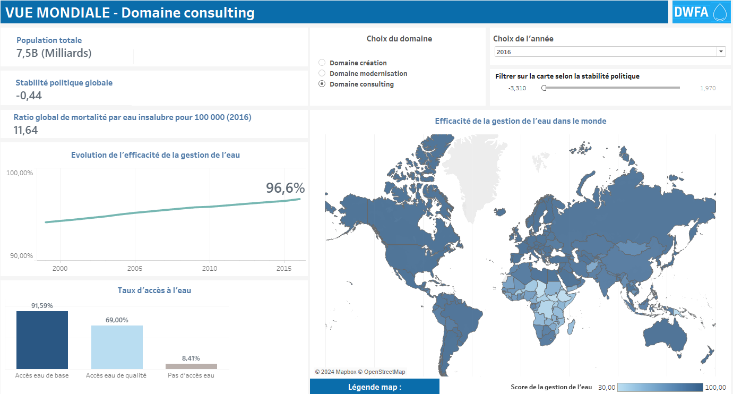
Filtres modifiables
Affichage
des détails
par info-bulles

Slide 33
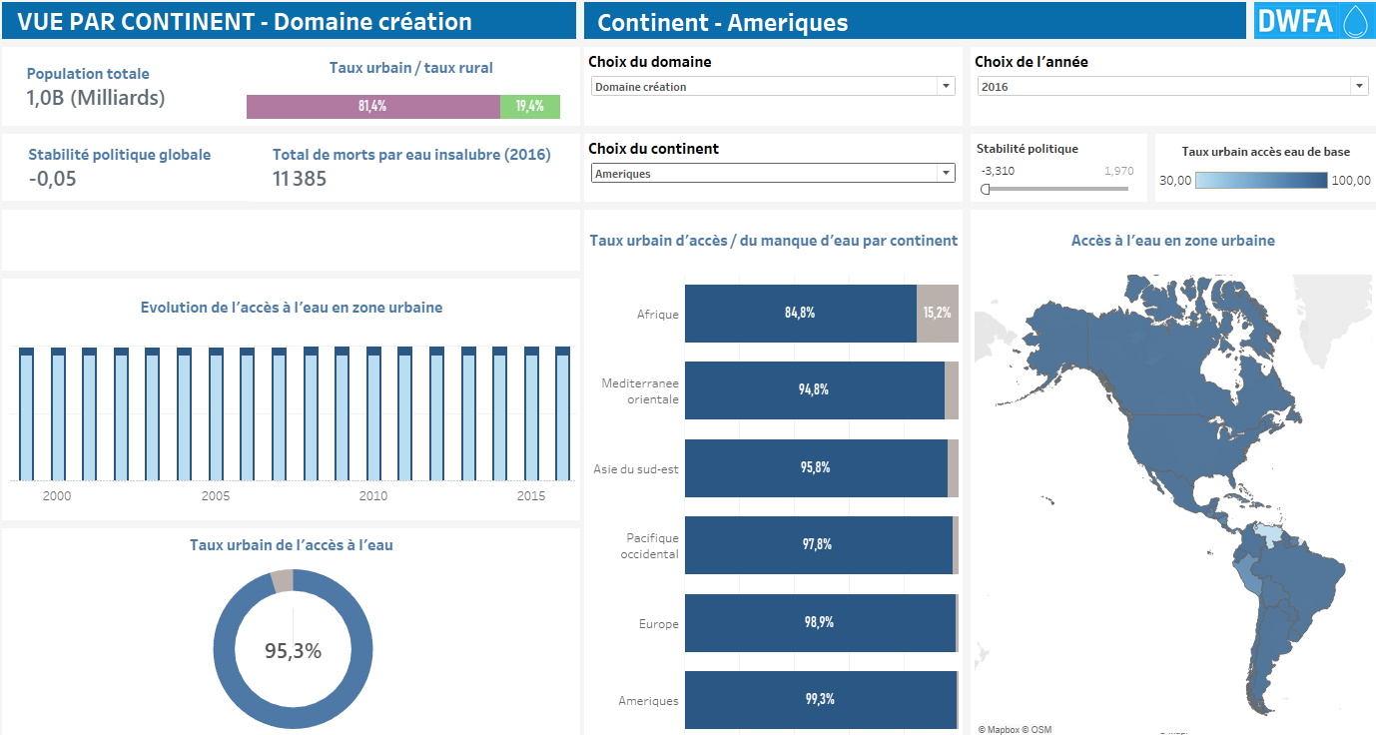
Filtres modifiables
Affichage
des détails
par info-bulles

Slide 34
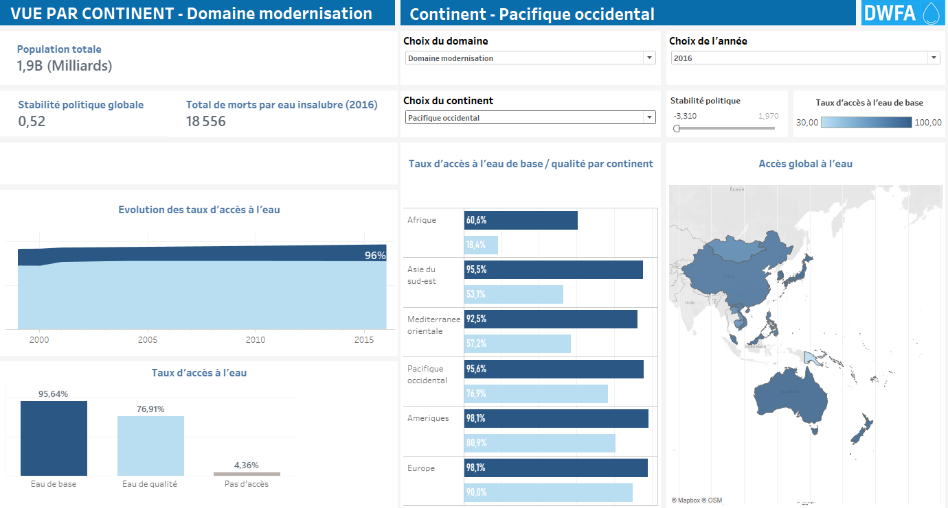
Filtres modifiables
Affichage
des détails
par info-bulles

Slide 35
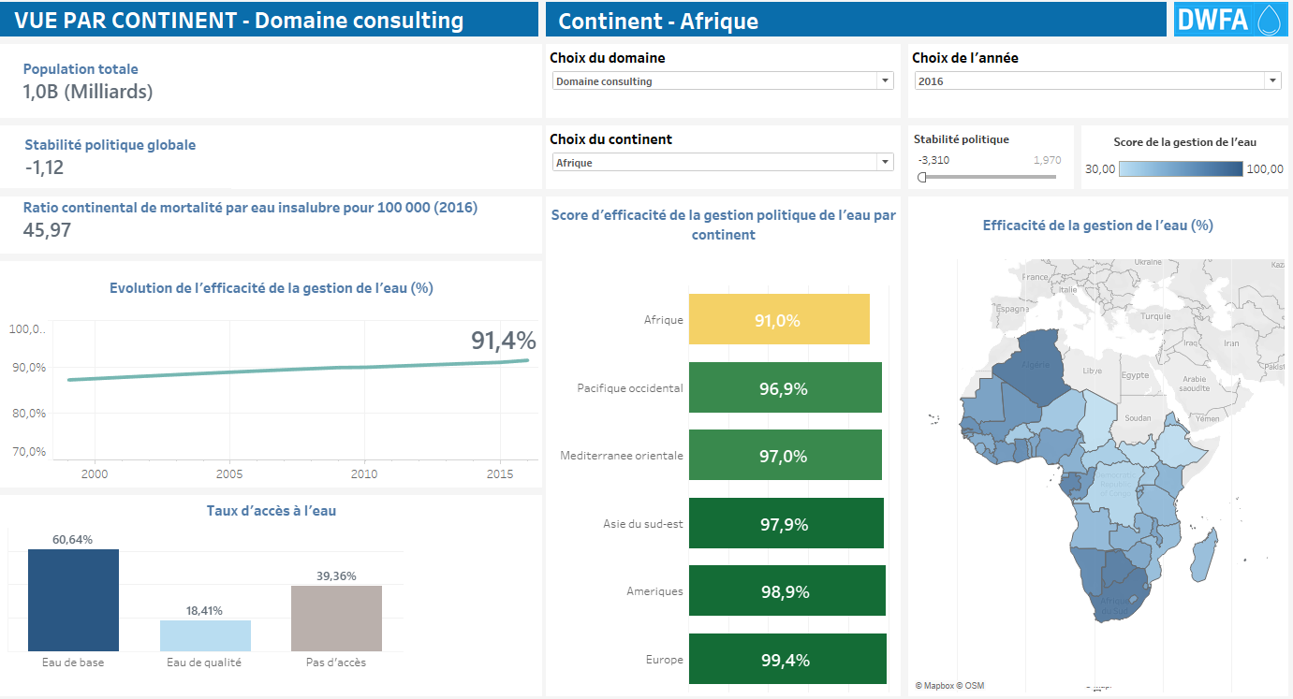
Filtres modifiables
Affichage
des détails
par info-bulles

Slide 36
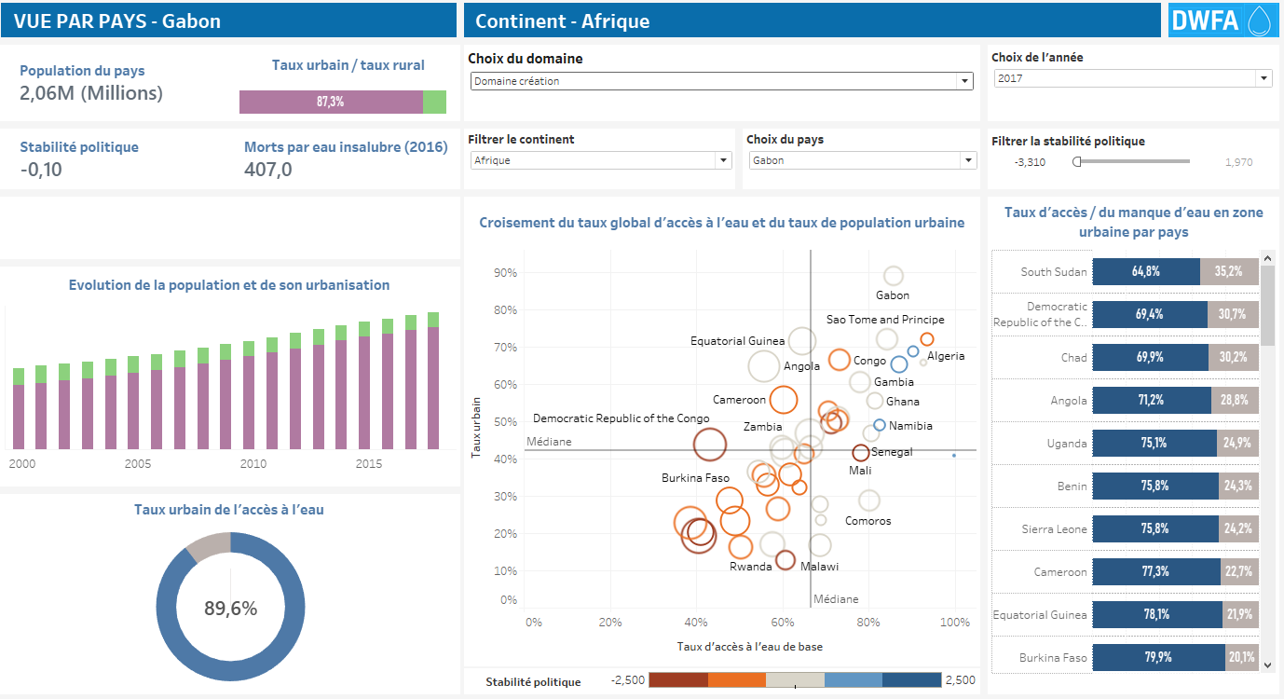
Filtres modifiables
Surlignage
du pays
sélectionné
Affichage
des détails
par info-bulles

Slide 37
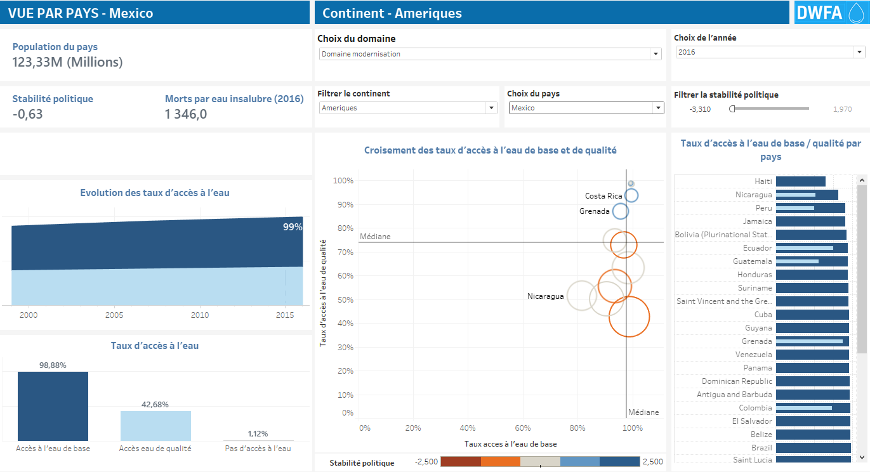
Filtres modifiables
Surlignage
du pays
sélectionné
Affichage
des détails
par info-bulles

Slide 38
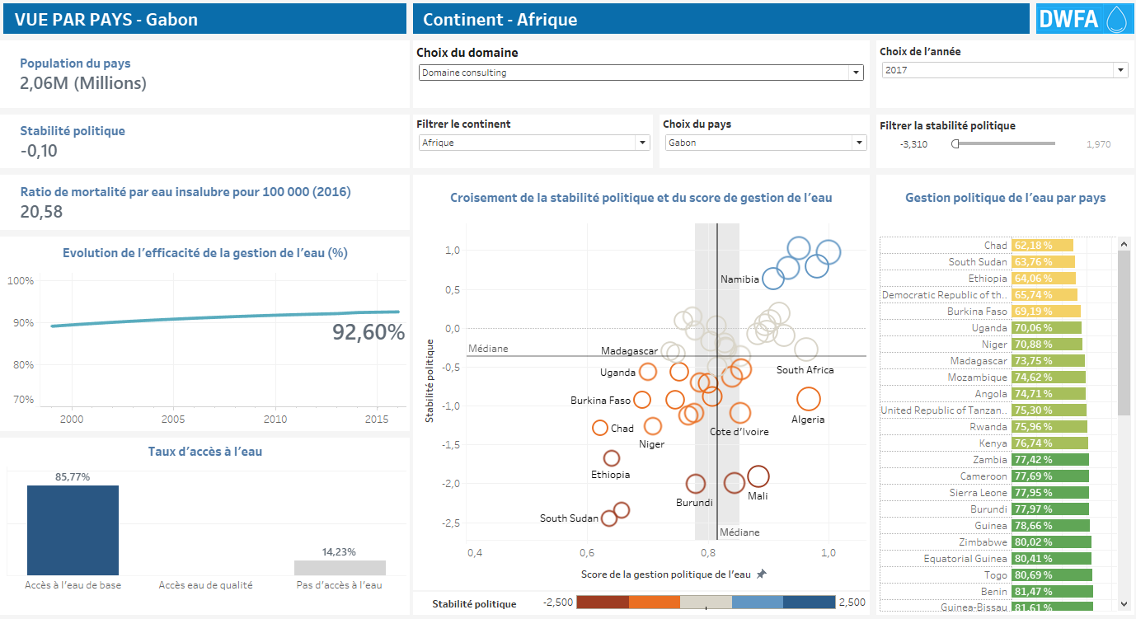
Filtres modifiables
Surlignage
du pays
sélectionné
Affichage
des détails
par info-bulles

Slide 39
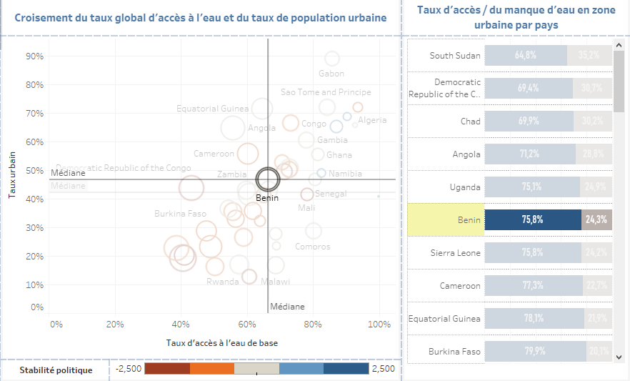
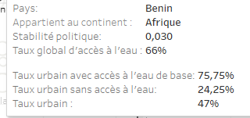
Bilan – domaine création
Pays à cibler pour le domaine création :
Premier dans le classement avec une stabilité politique positive

Slide 40
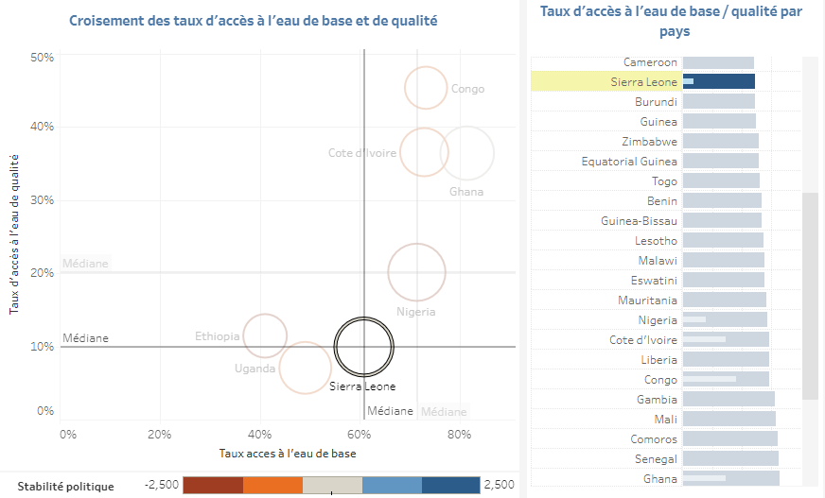
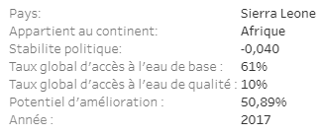
Bilan – domaine modernisation
Pays à cibler pour le domaine modernisation :
Premier dans le classement avec une stabilité politique proche de 0

Slide 41
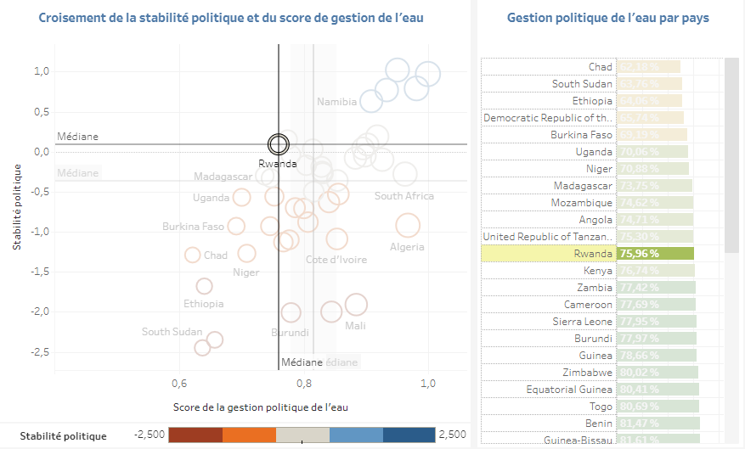
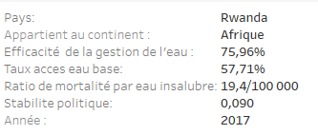
Bilan – domaine consulting
Pays à cibler pour le domaine consulting :
Premier dans le classement avec une stabilité politique proche de 0

Slide 42
Conclusions
Forces
Optimisations possibles
Améliorations
Récupération des données manquantes, parfois difficile au niveau national
Possibilité d’ajouter des données plus récentes pour voir l’évolution et le résultat des opérations réalisées par l’association
Le tableau de bord donne une bonne vue d’ensemble et répond au besoin initial
Des données sont manquantes pour certains pays

